Slide 1

Propuesta de mejora para una mayor utilización de Arduino en la materia de Tecnología
Trabajo Fin de Máster
MAES

Slide 2
Objetivo
Exponer la idea de la importancia de la programación
La nueva era digital
Usar la noticia del Programador que automatizó sus tareas para enganchar al tribunal

Slide 3
Índice
Problemática
Búsqueda de soluciones
Arduino
ArduinoBlocks
Open Smart Rich Shield
Desarrollo de la unidad didáctica
Objetivos
Actividades
Evaluación
Conclusiones

Slide 4
Problemática
¿Qué queremos enseñar? Circuitos o programación
El bloque es de programación
¿Cómo podemos dar programación sin circuitos?
Idea: poner dos algoritmos de crear el semáforo (sin módulo y con módulo)
Aquí ha de quedar todo bien claro !! De palabra y apoyándose con ejemplos y anécdotas (la del LED que se encendió una sola vez).

Slide 5
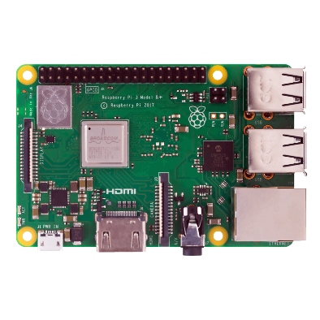
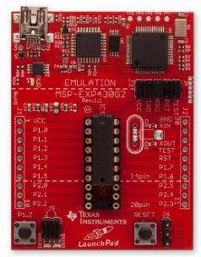
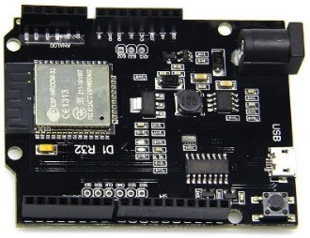
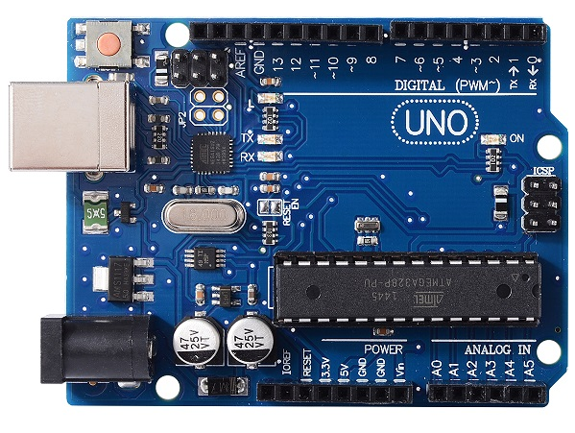
Comparativas Arduino
 | Arduino | msp430 | Espduino | Raspberry PI
Pines A/D
Memoria
Comunicación
Consumo E.
Precio
Comunidad

Slide 6
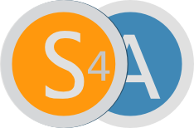


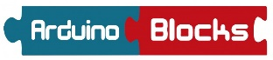

Comparativas Entornos
 | ArduinoBlocks | Visualino | S4A | mBlock | IDE Arduino
Usabilidad | Alta | Alta | Alta | Alta | Baja
Funciones | Alta | Media | Baja | Media | Alta*
Dificultad | Baja | Baja | Baja | Baja | Alta
Licencia | Libre | Libre | Libre | Libre | Libre
Plataforma | Si | No | No | Si | Si*
Libertad | Media | Media | Baja | Media | Alta

Slide 7
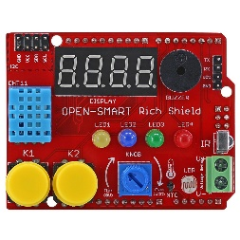
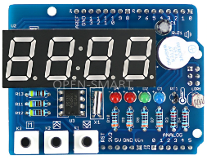
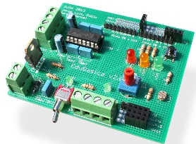
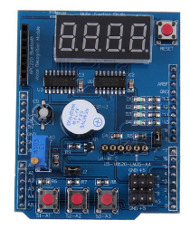
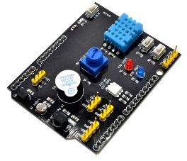
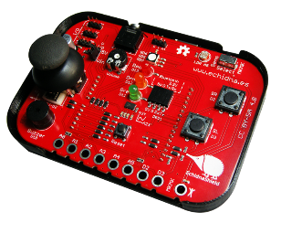
Comparativa Shields
Sensores
Actuadores
Extra
Comunicación
Precio

Slide 8
Unidad Didáctica Objetivos

Slide 9
Unidad Didáctica Actividades
Generales
Básicas
Avanzadas
¿IDE?

Slide 10
Unidad Didáctica Evaluación
Evaluación por actividades
Realización en parejas
Exposición de la solución creada

Slide 11
Conclusiones
Cambio de la educación (Ingeniero del siglo XXI)
Nuevas formas de comprender el mundo
Buena forma de recuperar el interés de los alumnos: Anécdota de los chicos que gritaron y chocaron los 5 !

Slide 12
¡Muchas gracias!
¿Preguntas?
“Aprende a enseñar y enseñando aprenderás”
Phill Collins

